Slide 1
Язык С++: линейные алгоритмы
Практика 2

Slide 2
Дополнительные материалы
Директивы препроцессора
https://alexgyver.ru/lessons/preprocessor/?ysclid=mfjf5c0u85260042134
Программирование линейных алгоритмов в С++
https://www.bzfar.org/publ/algorithms_programming/programming_languages/urok_programmirovanie_linejnykh_algoritmov_v_s/42-1-0-269?ysclid=mfjf6xlqho980786510

Slide 3
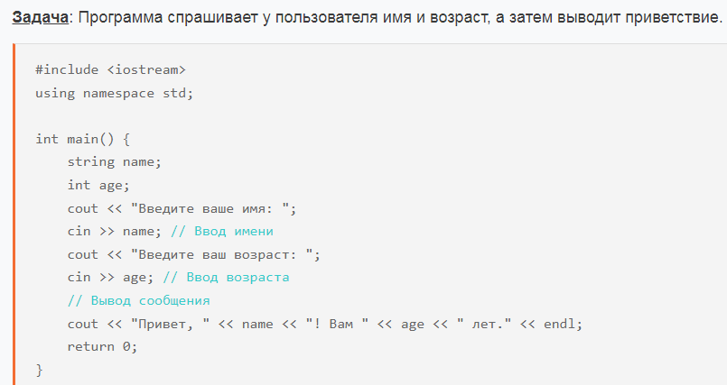
Задание 1-3
Диалоговая программа – программа, которая взаимодействует с пользователем с помощью текстового или графического интерфейса. Она задаёт вопросы, принимает вводимые данные (ответы) и выдаёт результаты, основываясь на этих данных.
Особенности диалоговой программы:
Интерактивность – программа реагирует на действия пользователя.
Ввод и вывод данных – пользователь вводит данные (например, текст, числа), а программа их обрабатывает и показывает результат.
Дружественный интерфейс (или юзабилити) — это интерфейс, который максимально упрощает для пользователя процесс взаимодействия с продуктом.
Пошаговое выполнение – программа выполняет команды в зависимости от полученных ответов.

Slide 4
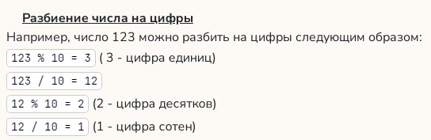
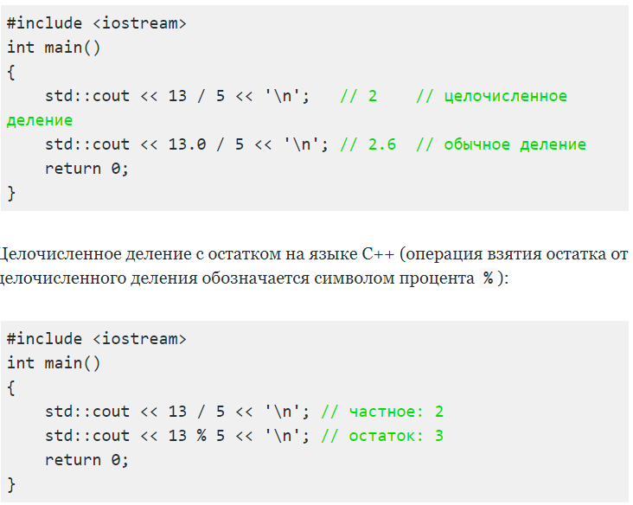
Задание 2
Если же делимое или делитель (или они оба) имеют тип, используемый для представления дробного числа, то оператор / выполнит операцию обычного деления (не целочисленного).

Slide 5
Директивы в С++
Для того, чтобы ваш код превратился посредством компиляции в рабочую программу, он должен пройти несколько важных преобразований. Они называются этапами трансляции. В одну из фаз трансляции в работу включается препроцессор. Когда начинается его работа, он просматривает файл кода в поисках директив, оставленных программистом для него. После чего, препроцессор исполняет все директивы. Все директивы препроцессора начинаются с новой строки и символа #, а заканчиваются переходом на следующую строку (а не точкой с запятой, как инструкции).
Например, в каждой программе с вводом и выводом данных вы используете директиву #include <iostream>

Slide 6



Директивы в С++
В языке C++ довольно распространенной практикой является объявление глобальных констант с помощью директивы #define:
Это связано с тем, что #define
Не создаёт объектный код и не резервирует память для констант.
Имеет глобальную область видимости — препроцессор заменяет указанный набор символов во всём исходном файле программы.
На этапе препроцессинга, все использования PI будут заменены указанным в объявлении макроса токеном:
После этой строчки обращаться к PI будет уже нельзя.

Slide 7
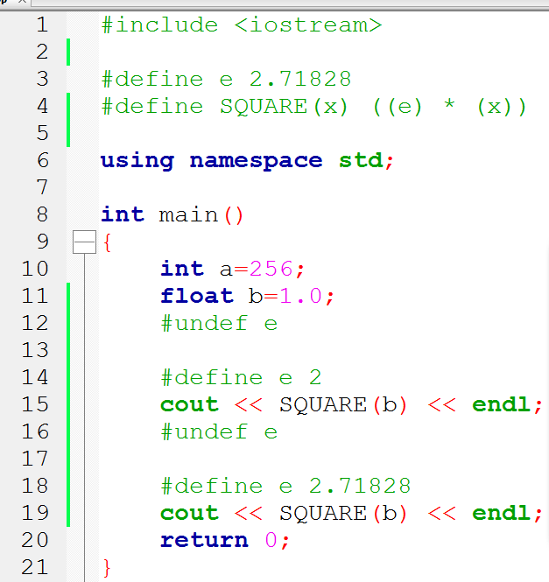

Задание 3
В директиве #define в C++ не нужно указывать тип. Она позволяет заменять один кусок текста на другой на этапе работы препроцессора. Это может использоваться для:
Определение константы — препроцессор заменяет все упоминания указанного идентификатора на указанное значение (как на предыдущем слайде)
Создание макроса — макрос заменяется на выражение, которое вставляется в код. При этом типы параметров макроса не указываются — они просто вставляются в код. #define SQUARE(x) ((x) * (x)) — макрос SQUARE заменяется на выражение ((x) * (x)).

